Slide 1

高等数学
第八版
同济大学数学科学学院 编

Slide 2
第九章 多元函数微分法及其应用
一元函数
多元函数
注意
善于类比
区别异同
微分学
微分学

Slide 3

目 录
CONTENTS
第九章
第一节 多元函数的基本概念
第二节 偏导数
第三节 全微分
第四节 多元复合函数的求导法则
第五节 隐函数的求导公式
第六节 多元函数微分学的几何应用
第七节 方向导数与梯度
第八节 多元函数的极值及其求法
第九节 二元函数的泰勒公式
第十节 最小二乘法

Slide 4
第六节 多元函数微分学的几何应用
一、一元向量值函数及其导数
二、空间曲线的切线与法平面
三、空间曲面的切平面与法线

Slide 5











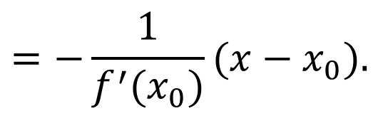




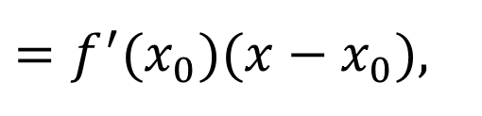
第九章 多元函数微分法及其应用
回顾:
平面曲线的切线与法线
已知平面光滑曲线
$$y=f(x)$$
在点
$$(x_{0},y_{0})$$
有$\text{:}$
切线方程
$$y−y_{0}$$
$=f^{′}(x_{0})(x−x_{0})$,
$$=−\frac{1}{f^{′}(x_{0})}(x−x_{0}).$$
法线方程
$$y−y_{0}$$
$$\frac{dy}{dx}=−\frac{F_{x}(x,y)}{F_{y}(x,y)},$$
若平面光滑曲线方程为
$$F(x,y)=0,$$
因
故在点
$$(x_{0},y_{0})$$
有
切线方程
$$F_{x}(x_{0},y_{0})(x−x_{0})$$
$$+F_{y}(x_{0},y_{0})$$
$$(y−y_{0})$$
$$=0,$$
法线方程
$$F_{y}(x_{0},y_{0})$$
$$(x−x_{0})$$
$$−F_{x}(x_{0},y_{0})​(y−y_{0})=0.$$
第六节 多元函数微分学习的几何应用

Slide 6




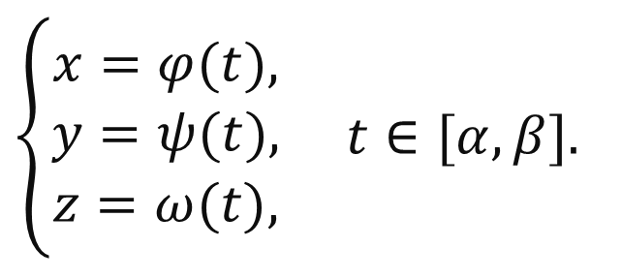

一、一元向量值函数及其导数
1. 引例
已知空间曲线$Γ$ 的参数方程$\text{:}$
$$\left\{\begin{matrix}x=φ(t), \\ y=ψ(t), \\ z=ω(t),\end{matrix}\right. t∈[α,β].$$
令
$$r=\left(x,y,z\right), f(t)=(φ(t), ψ(t), ω(t)),$$
则 $Γ$的向量方程为
$$r=f(t), t∈[α,β].$$
此方程确定映射
$$f:[α,β]→R^{3},$$
称此映射为一元向量
值函数$.$

Slide 7
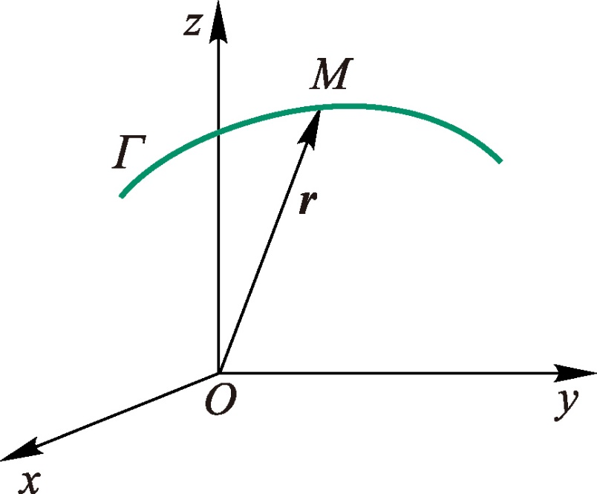

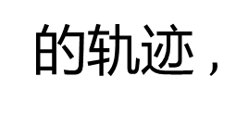





对 $Γ$上的动点 $M,$ 显然
$$r=\overset{→}{OM},$$
即 $Γ$是
$$r$$
的终点 $M$
的轨迹 $,$
此轨迹称为向量值函数的终端曲线.
要利用向量值函数研究曲线的连续性
和光滑性$,$就需要引进向量值函数的
极限$,$连续和导数的概念.

Slide 8




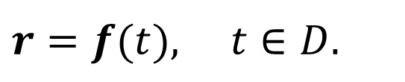

2. 定义
定义 给定数集 $D$ ⊂ R$,$ 称映射
$$f: D→R^{n}$$
为一元向
量值函数$\left(\text{简称}\text{向量值函数}\right),$记为
定义域
$$r=f(t), t∈D.$$
因变量
自变量
向量值函数的极限、连续和导数都与各分量的极限、
连续和导数密切相关$,$
因此下面仅以$n=3$的情形为代
表进行讨论.

Slide 9
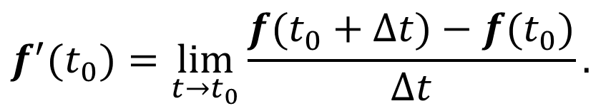

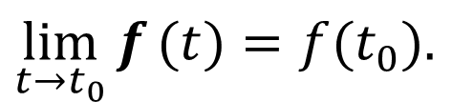

设
$$f(t)=(f_{1}(t),f_{2}(t),f_{3}(t)), t∈D,$$
则
极限:
$$\lim_{t→t_{0}}{f}(t)=(\lim_{t→t_{0}}{f_{1}}(t), \lim_{t→t_{0}}{f_{2}}(t), \lim_{t→t_{0}}{f_{3}}(t)).$$
连续:
$$\lim_{t→t_{0}}{f}(t)=f(t_{0}).$$
导数:
$$f^{′}(t)=(f_{1}^{′}(t), f_{2}^{′}(t), f_{3}^{′}(t)),$$
$$f^{′}(t_{0})=\lim_{t→t_{0}}{\frac{f(t_{0}+Δt)−f(t_{0})}{Δt}}.$$

Slide 10
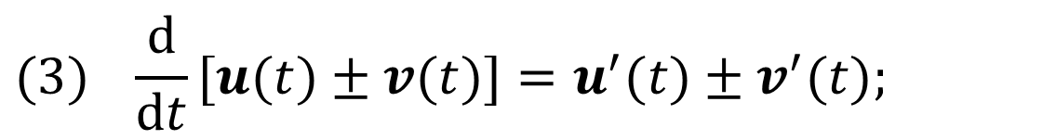

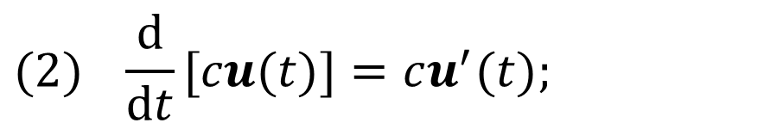
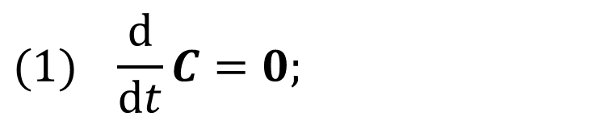
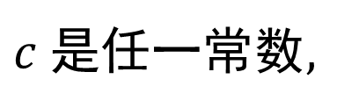



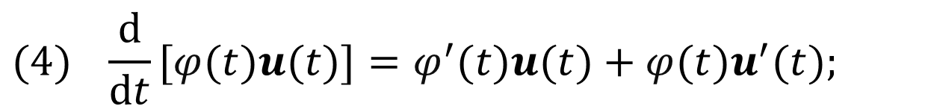
3. 向量值函数的导数运算法则
设 $u ,v$是可导向量值函数$,$
$C$是常向量$,$
$c$是任一常数$,$
$$φ(t)$$
是可导函数$,$则
$$(1) \frac{d}{dt}C=0;$$
$$(2) \frac{d}{dt}[cu(t)]=cu^{′}(t);$$
$$(3) \frac{d}{dt}[u(t)±v(t)]=u^{′}(t)±v^{′}(t);$$
$$(4) \frac{d}{dt}[φ(t)u(t)]=φ^{′}(t)u(t)+φ(t)u^{′}(t);$$

Slide 11
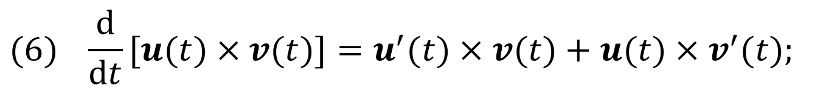
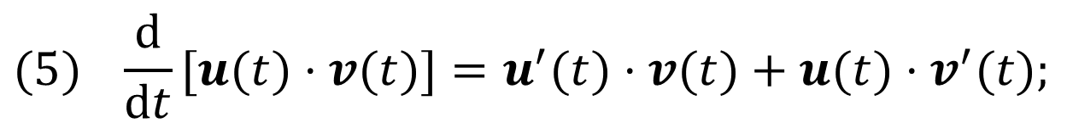
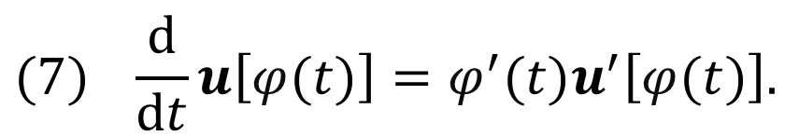
$$(5) \frac{d}{dt}[u(t)⋅v(t)]=u^{′}(t)⋅v(t)+u(t)⋅v^{′}(t);$$
$$(6) \frac{d}{dt}[u(t)×v(t)]=u^{′}(t)×v(t)+u(t)×v^{′}(t);$$
$$(7) \frac{d}{dt}u\left[φ(t)\right]=φ^{′}(t)u^{′}\left[φ(t)\right].$$

Slide 12
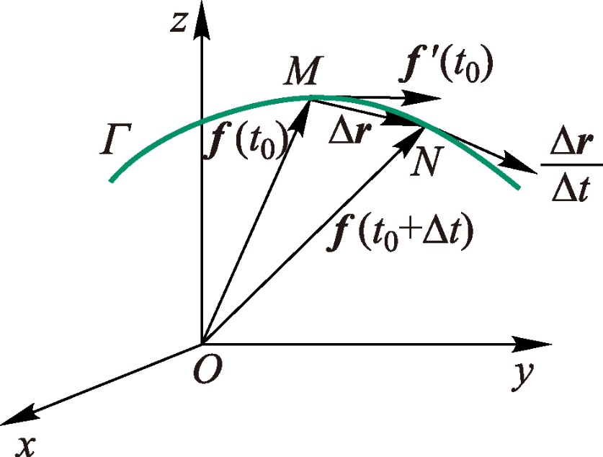
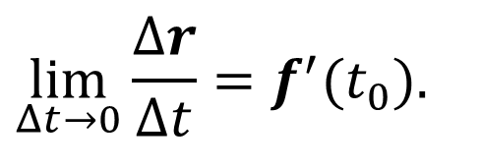
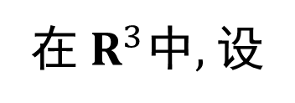


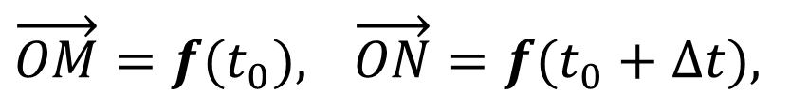

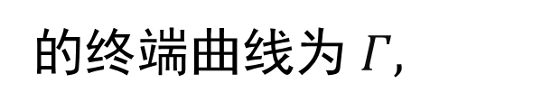

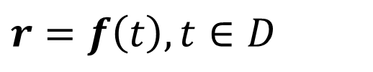

4. 向量值函数的导向量的几何意义
在${ R}^{3}$中$,$设
$$r=f\left(t\right),t∈D$$
的终端曲线为$Γ,$
$$\overset{→}{OM}=f(t_{0}), \overset{→}{ON}=f(t_{0}+Δt),$$
$$Δr=f(t_{0}+Δt)−f(t_{0}),$$
$$\lim_{Δt→0}{\frac{Δr}{Δt}}=f^{′}(t_{0}).$$
设
$$f^{′}(t_{0})≠0 ,$$
则
$$f^{′}(t_{0})$$
表示终端
曲线在${ t}_{0 }$处的切向量$,$
其指向与$t$的
增长方向一致.

Slide 13





5. 向量值函数的导向量的物理意义
设
$$r=f(t)$$
表示质点沿光滑曲线运动的位置向量$,$
则有
速度向量:
$$v(t)=f^{′}(t),$$
加速度向量:
$$a=v^{′}(t)$$
$$=f^{′′}\left(t\right).$$

Slide 14
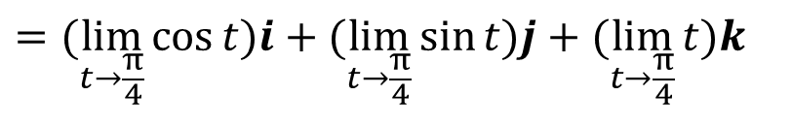

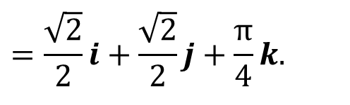


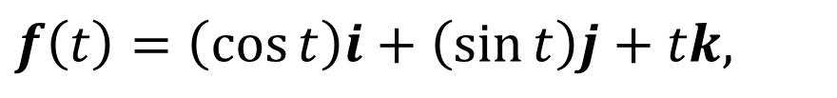
$$,$$
$$f\left(t\right)=\left(\cos{t}\right)i+\left(\sin{t}\right)j+tk,$$
例1 设
求
$$\lim_{t→\frac{π}{4}}{f}(t).$$
解
$$\lim_{t→\frac{π}{4}}{f}(t)$$
$$=(\lim_{t→\frac{π}{4}}{\cos{t}})i+(\lim_{t→\frac{π}{4}}{\sin{t}})j+(\lim_{t→\frac{π}{4}}{t})k$$
$$=\frac{\sqrt{2}}{2}i+\frac{\sqrt{2}}{2}j+\frac{π}{4}k.$$

Slide 15







$$,$$
例2
$$设空间曲线 Γ 的向量方程为$$
$$r=f(t)=\left(t^{2}+1, 4t−3, 2t^{2}−6t\right),t∈R,$$
$$求曲线 Γ 在与 t=2 相应的点处的单位切向量.$$
解
$$f^{′}(t)=(2t,4,4t−6),$$
$$f^{′}(2)=(4,4, 2),$$
$$\left|f^{′}(2)\right|=\sqrt{4^{2}+4^{2}+2^{2}}=6.$$
所以
$$\left(\frac{2}{3},\frac{2}{3},\frac{1}{3}\right),$$
指向与 t 增长方向一致的一个单位向量为
$$\left(−\frac{2}{3},−\frac{2}{3},−\frac{1}{3}\right).$$
指向与 t 增长方向相反的一个单位向量为

Slide 16
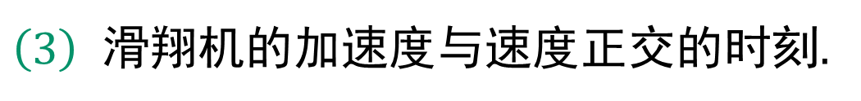

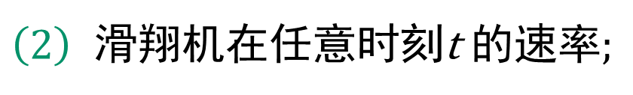





$$,$$
例3 一个人在悬挂式滑翔机上由于快速上升气流而沿
圆柱螺线
$$r=f\left(t\right)=\left(3\cos{t}\right)i+(3\sin{t})j+t^{2}k$$
螺线式向上$,$求
$\left(1\right)$ 滑翔机在任意时刻t 的速度向量和加速度向量$;$
$\left(2\right)$ 滑翔机在任意时刻t 的速率$;$
$\left(3\right)$ 滑翔机的加速度与速度正交的时刻$.$
解
$$v=\frac{dr}{dt}$$
$$\left(1\right)$$
$$=\left(−3\sin{t}\right)i+(3\cos{t})j+2tk,$$
$$a=\frac{d^{2}r}{dt^{2}}$$
$$=(−3\cos{t})i−(3\sin{t})j+2k.$$

Slide 17



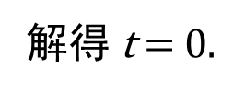





$$,$$
$$v=\frac{dr}{dt}$$
$$=\left(−3\sin{t}\right)i+(3\cos{t})j+2tk,$$
$$a=\frac{d^{2}r}{dt^{2}}$$
$$=\left(−3\cos{t}\right)i−(3\sin{t})j+2k.$$
$$\left(2\right)$$
$$v$$
速率是速度
的大小$,$ 即
$$|v|=\sqrt{(−3\sin{t})^{2}+(3\cos{t})^{2}+(2t)^{2}}=\sqrt{9+4t^{2}}.$$
这表明: 滑翔机沿其路径升高时$,$ 运动得越来越快$.$
$$\left(3\right)$$
由
$$v⋅a=9\sin{t}\cos{t}−9\sin{t}\cos{t}+4t=0,$$
解得 t = 0$.$
这表明: 加速度与速度正交的唯一时刻是在 t = 0$.$

Slide 18




二、空间曲线的切线与法平面
1. 定义
空间光滑曲线在点$M$处的切线为此点处割线的极限位置$.$
过点 $M$与切线垂直的平面称为曲线在该点的法平面$.$
$$T$$
$$π$$
$$Γ$$
$$M$$

Slide 19


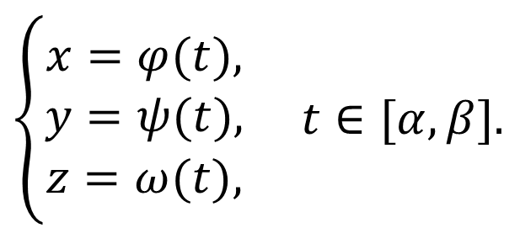





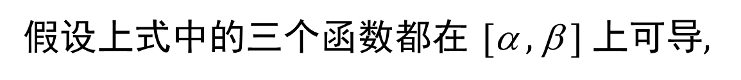


2. 曲线方程为参数方程的情况
$$T=f^{′}(t_{0})$$
设空间曲线$Γ$ 的参数方程为
$$\left\{\begin{matrix}x=φ(t), \\ y=ψ(t), \\ z=ω(t),\end{matrix}\right. t∈[α,β].$$
$$M$$
$$Γ$$
$$f(t)=\left(φ(t),ψ(t),ω(t)\right)$$
$$O$$
假设上式中的三个函数都在 [α , β ] 上可导$,$
且三个导数不同时为零$.$
则向量
$$T=f^{′}(t_{0})=(φ^{′}(t_{0}) , ψ^{′}(t_{0}) , ω^{′}(t_{0}))$$
为曲线 $Γ$ 在$t$= $t_{0}$ 处的
切向量$.$

Slide 20
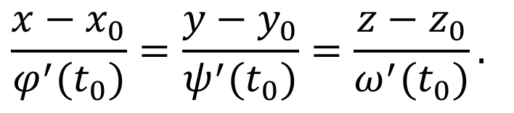
切向量
$$T=f(t_{0})=(φ^{′}(t_{0}) , ψ^{′}(t_{0}) , ω^{′}(t_{0}))$$
于是得到
切线方程
$$\frac{x−x_{0}}{φ^{′}(t_{0})}=\frac{y−y_{0}}{ψ^{′}(t_{0})}=\frac{z−z_{0}}{ω^{′}(t_{0})}.$$
法平面方程
$$φ^{′}(t_{0})(x−x_{0})+ψ^{′}(t_{0})(y−y_{0})+ω^{′}(t_{0})(z−z_{0})=0.$$

Slide 21
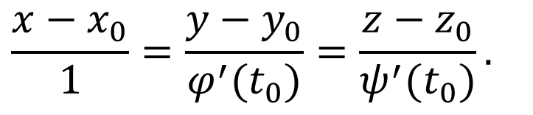
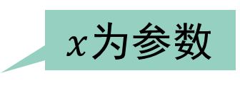



特别地$,$ 如果空间曲线的方程为
$$\left\{\begin{matrix}x=x, \\ y=φ(x), \\ z=ψ(x).\end{matrix}\right.$$
$$\left\{\begin{matrix}y=φ(x), \\ z=ψ(x),\end{matrix}\right.$$
$x$为参数
切线方程
$$\frac{x−x_{0}}{1}=\frac{y−y_{0}}{φ^{′}(t_{0})}=\frac{z−z_{0}}{ψ^{′}(t_{0})}.$$
法平面方程
$$(x−x_{0})+φ^{′}(t_{0})(y−y_{0})+ψ^{′}(t_{0})(z−z_{0})=0.$$

Slide 22
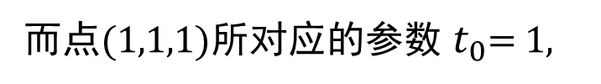


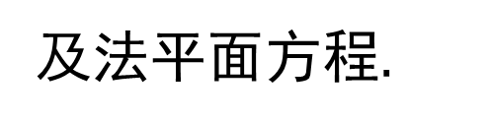

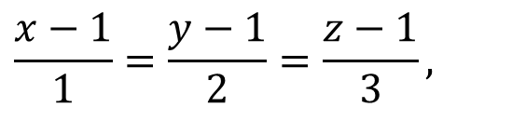

$$,$$
例4 求曲线 $x$=$t$,$y$= $t^{2}$,$z$ =$t^{3}$在点(1, 1, 1)处的切线
及法平面方程$.$
解
$$x_{t}^{′}=1, y_{t}^{′}=2t, z_{t}^{′}=3t^{2},$$
因为
而点(1,1,1)所对应的参数 $t_{0}$= 1,
所以, 切向量
$$T=(1,2,3).$$
$$\frac{x−1}{1}=\frac{y−1}{2}=\frac{z−1}{3},$$
于是切线方程为
法平面方程为
$$(x−1)+2(y−1)+3(z−1)=0,$$
$$x+2y+3z=6.$$
即

Slide 23
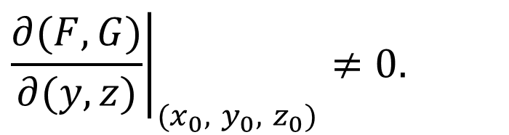
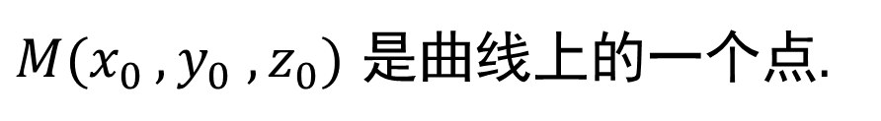
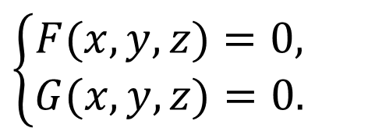



3. 曲线方程为一般式的情况
$$\left\{\begin{matrix}F(x,y,z)=0, \\ G(x,y,z)=0.\end{matrix}\right.$$
如果空间曲线的方程为
$M(x_{0 },y_{0} ,z_{0})$ 是曲线上的一个点$.$
又设$F,G$有对各个变
量的连续偏导数$,$ 且
$${\left.\frac{∂(F,G)}{∂(y,z)}\right|}_{(x_{0}, y_{0}, z_{0})}≠0.$$
则方程组在点 $M$ 的某个邻域内确定了一组函数
$$y=φ(x), z=ψ(x),$$

Slide 24






$$\left\{\begin{matrix}F(x,y,z)=0, \\ G(x,y,z)=0,\end{matrix}\right.$$
$$\left\{\begin{matrix}y=φ(x), \\ z=ψ(x).\end{matrix}\right.$$
即
于是切向量为
$$T=(1,φ^{′}(x_{0}),ψ^{′}(x_{0})).$$
下面来求
$$φ^{′}(x_{0}),ψ^{′}(x_{0}).$$
为此在恒等式
$$\left\{\begin{aligned}&F[x,φ(x),ψ(x)]≡0, \\ &G[x,φ(x),ψ(x)]≡0,\end{aligned}\right.$$
两边分别对 x 求导$,$ 得

Slide 25




$$\left\{\begin{matrix}\frac{∂F}{∂x}+\frac{∂F}{∂y}\frac{dy}{dx}+\frac{∂F}{∂z}\frac{dz}{dx}=0, \\ \frac{∂G}{∂x}+\frac{∂G}{∂y}\frac{dy}{dx}+\frac{∂G}{∂z}\frac{dz}{dx}=0.\end{matrix}\right.$$
$$J=\frac{∂(F,G)}{∂(y,z)}≠0,$$
由假设可知$,$ 在点$M$ 的某个邻域内
故可解得
$$\frac{dy}{dx}=φ^{′}\left(x\right)=\frac{\left|\begin{matrix}F_{z} & F_{x} \\ G_{z} & G_{x}\end{matrix}\right|}{\left|\begin{matrix}F_{y} & F_{z} \\ G_{y} & G_{z}\end{matrix}\right|}, \frac{dz}{dx}=ψ^{′}\left(x\right)= \frac{\left|\begin{matrix}F_{x} & F_{y} \\ G_{x} & G_{y}\end{matrix}\right|}{\left|\begin{matrix}F_{y} & F_{z} \\ G_{y} & G_{z}\end{matrix}\right|}.$$

Slide 26



切向量
$$T=(1,φ^{′}(x_{0}),ψ^{′}(x_{0})).$$
$$\frac{dy}{dx}=φ^{′}(x)=\frac{\left|\begin{matrix}F_{z} & F_{x} \\ G_{z} & G_{x}\end{matrix}\right|}{\left|\begin{matrix}F_{y} & F_{z} \\ G_{y} & G_{z}\end{matrix}\right|}, \frac{dz}{dx}=ψ^{′}(x)=\frac{\left|\begin{matrix}F_{x} & F_{y} \\ G_{x} & G_{y}\end{matrix}\right|}{\left|\begin{matrix}F_{y} & F_{z} \\ G_{y} & G_{z}\end{matrix}\right|}.$$
于是可求得切向量为
$$T_{1}=\left( {\left|\begin{matrix}F_{y} & F_{z} \\ G_{y} & G_{z}\end{matrix}\right|}_{M}, {\left|\begin{matrix}F_{z} & F_{x} \\ G_{z} & G_{x}\end{matrix}\right|}_{M}, {\left|\begin{matrix}F_{x} & F_{y} \\ G_{x} & G_{y}\end{matrix}\right|}_{M}\right).$$

Slide 27



$$T_{1}=\left( {\left|\begin{matrix}F_{y} & F_{z} \\ G_{y} & G_{z}\end{matrix}\right|}_{M}, {\left|\begin{matrix}F_{z} & F_{x} \\ G_{z} & G_{x}\end{matrix}\right|}_{M}, {\left|\begin{matrix}F_{x} & F_{y} \\ G_{x} & G_{y}\end{matrix}\right|}_{M}\right).$$
$$\frac{x−x_{0}}{{\left|\begin{matrix}F_{y} & F_{z} \\ G_{y} & G_{z}\end{matrix}\right|}_{M}}=\frac{y−y_{0}}{{\left|\begin{matrix}F_{z} & F_{x} \\ G_{z} & G_{x}\end{matrix}\right|}_{M}}=\frac{z−z_{0}}{{\left|\begin{matrix}F_{x} & F_{y} \\ G_{x} & G_{y}\end{matrix}\right|}_{M}}.$$
切线方程
法平面方程
$${\left|\begin{matrix}F_{y} & F_{z} \\ G_{y} & G_{z}\end{matrix}\right|}_{M}(x−x_{0})+{\left|\begin{matrix}F_{z} & F_{x} \\ G_{z} & G_{x}\end{matrix}\right|}_{M}(y−y_{0})+{\left|\begin{matrix}F_{x} & F_{y} \\ G_{x} & G_{y}\end{matrix}\right|}_{M}(z−z_{0})=0.$$

Slide 28














$$,$$
例5 求曲线
$$x^{2}+y^{2}+z^{2}=6, x+y+z=0$$
在点
$M$( 1,–2, 1) 处的切线方程与法平面方程.
解法1 令
$$F=x^{2}+y^{2}+z^{2}, G=x+y+z,$$
则
$${\left.\frac{∂(F,G)}{∂(y,z)}\right|}_{\begin{matrix} \\ M\end{matrix}}$$
$$={\left|\begin{matrix} 2y & 2z \\ 1 & 1\end{matrix}\right|}_{M}$$
$$={\left.2(y−z)\right|}_{\begin{matrix} \\ M\end{matrix}}$$
$$=−6,$$
$${\left.\frac{∂(F,G)}{∂(z,x)}\right|}_{\begin{matrix} \\ M\end{matrix}}=0,$$
$${\left.\frac{∂(F,G)}{∂(x,y)}\right|}_{\begin{matrix} \\ M\end{matrix}}=6.$$
$$x$$
$$y$$
$$z$$
切向量
$$T=(−6, 0, 6),$$
$$\frac{x−1}{−6}=\frac{y+2}{0}=\frac{z−1}{6},$$
$$\left\{\begin{matrix}x+z−2=0, \\ y+2=0.\end{matrix}\right.$$
切线方程
即

Slide 29




$$,$$
法平面方程
$$−6⋅(x−1)+0⋅(y+2)+6⋅(z−1)=0$$
即
$$x−z=0$$
解法2
将所给的方程的两边对 $x$ 求导并移项$,$ 得
$$\left\{\begin{matrix}y\frac{dy}{dx}+z\frac{dz}{dx}=−x, \\ \frac{dy}{dx}+\frac{dz}{dx}=−1. \end{matrix}\right.$$
$$\left\{\begin{matrix}\frac{dy}{dx}=\frac{z−x}{y−z}, \\ \frac{dz}{dx}=\frac{x−y}{y−z}.\end{matrix}\right.$$
解之得

Slide 30





$$,$$
$$\frac{dy}{dx}=\frac{z−x}{y−z} , \frac{dz}{dx}=\frac{x−y}{y−z}.$$
从而切向量
$$T=(1 , 0 , −1).$$
故所求切线方程为
$$\frac{x−1}{1}=\frac{y+2}{0}=\frac{z−1}{−1},$$
法平面方程为
$$(x−1)+0(y+2)−(z−1)=0,$$
即
$$x−z=0.$$

Slide 31











三、空间曲面的切平面与法线
1. 曲面方程为隐函数的情形
设有曲面
$$Σ: F(x,y,z)=0.$$
通过其上定点
$$M(x_{0},y_{0},z_{0})$$
任意引一条光滑曲线
$$Γ:x=φ(t), y=ψ(t), z=ω(t),$$
$$设 t=t_{0}$$
对应点$M$,
且
$$φ^{′}(t_{0}), ψ^{′}(t_{0}), ω^{′}(t_{0})$$
不全为0$.$
则 $Γ$ 在
点$M$ 的切向量为
$$T=(φ^{′}(t_{0}), ψ^{′}(t_{0}), ω^{′}(t_{0}))$$
$$\frac{x−x_{0}}{φ^{′}(t_{0})}=\frac{y−y_{0}}{ψ^{′}(t_{0})}=\frac{z−z_{0}}{ω^{′}(t_{0})}$$
切线方程为

Slide 32



第九章 多元函数微分法及其应用
下面证明$,$
在曲面 $Σ$ 上通过点 $M$ 且在点 $M$ 处具有切线的任何曲线$,$
它们在点$M$ 处的切线都在同一个平面上$.$
这个平面称为曲面在点 $M$的切平面$.$
只需证明$,$
任意曲线 $Γ$ 在点 $M$处的切向量垂直于定向向量即可$.$
第六节 多元函数微分学习的几何应用

Slide 33
















证
$$∵ Γ:x=φ(t), y=ψ(t), z=ω(t)$$
在 $Σ$ 上$,$
$$∴ F(φ(t), ψ(t), ω(t))≡0$$
$$两边在 t=t_{0} 处求导,$$
$$注意 t=t_{0} 对应点M,$$
得
$$F_{x}(x_{0},y_{0},z_{0})$$
$$φ^{′}(t_{0})$$
$$+F_{y}(x_{0},y_{0},z_{0})$$
$$ψ^{′}(t_{0})$$
$$+F_{z}(x_{0},y_{0},z_{0})$$
$$ω^{′}(t_{0})$$
$$=0$$
令
$$T=(φ^{′}(t_{0}), ψ^{′}(t_{0}), ω^{′}(t_{0}))$$
$$n=(F_{x}(x_{0},y_{0},z_{0}), F_{y}(x_{0},y_{0},z_{0}), F_{z}(x_{0},y_{0},z_{0}))$$
$$切向量 T⊥n$$
由于曲线$Γ$ 的任意性,
表明这些切线都在以
$$n$$
为法向量
的平面上,
从而切平面存在.

Slide 34








曲面$Σ$ 在点$M$ 的法向量
$$n=(F_{x}(x_{0},y_{0},z_{0}), F_{y}(x_{0},y_{0},z_{0}), F_{z}(x_{0},y_{0},z_{0}))$$
切平面方程
$$F_{x}(x_{0},y_{0},z_{0})(x−x_{0})$$
$$+ F_{y}(x_{0},y_{0},z_{0})(y−y_{0})$$
$$+F_{z}(x_{0},y_{0},z_{0})(z−z_{0})=0$$
法线方程
$$\frac{ x−x_{0} }{ }=\frac{ y−y_{0} }{ }=\frac{ z−z_{0} }{ }$$
$$F_{x}(x_{0},y_{0},z_{0})$$
$$F_{y}(x_{0}, y_{0},z_{0})$$
$$F_{z}(x_{0},y_{0},z_{0})$$

Slide 35





2. 曲面方程为显函数的情形
当曲面方程为
$$z=f(x,y),$$
$$令 F(x,y,z)=f(x,y)–z,$$
则
$$n={\left.\left(f_{x}(x,y),f_{y}(x,y),−1\right)\right|}_{M(x_{0},y_{0,}z_{0})},$$
于是
曲面在点 $M$的
切平面方程
$$f_{x}(x_{0},y_{0})(x−x_{0})+f_{y}(x_{0},y_{0})(y−y_{0})−(z−z_{0})=0,$$
$$\frac{x−x_{0}}{f_{x}(x_{0},y_{0})}=\frac{y−y_{0}}{f_{y}(x_{0},y_{0})}=\frac{z−z_{0}}{−1}.$$
法线方程

Slide 36








用
$$α,β,γ$$
表示法向量的方向角$,$
并假定法向量方向
向上$,$
$$则 γ 为锐角,$$
法向量
$$n=(−f_{x}(x_{0} , y_{0}), −f_{y}(x_{0} , y_{0}), 1).$$
将
$$f_{x}(x_{0},y_{0}), f_{y}(x_{0},y_{0})$$
分别记为
$$f_{x}, f_{y},$$
则
法向量的方向余弦:
$$\cos{α}=\frac{−f_{x}}{\sqrt{1+{f_{x}}^{2}+{f_{y}}^{2}}}, \cos{β}=\frac{−f_{y}}{\sqrt{1+{f_{x}}^{2}+{f_{y}}^{2}}},$$
$$\cos{γ}=\frac{1}{\sqrt{1+{f_{x}}^{2}+{f_{y}}^{2}}} .$$

Slide 37











$$,$$
例6 求球面
$$x^{2}+y^{2}+z^{2}=14$$
在点(1 , 2 , 3) 处的切
平面及法线方程.
解
令
$$F(x,y,z)=x^{2}+y^{2}+z^{2}−14,$$
法向量
$$n=(2x, 2y, 2z),$$
$${\left.n \right|}_{(1,2,3)}=(2, 4, 6),$$
$$所以球面在点\left(1 , 2 , 3\right)处有:$$
切平面方程
$$2(x−1)$$
$$+4(y−2)$$
$$+6(z−3)=0,$$
即
$$x+2y+3z−14=0.$$
$$\frac{x−1}{1}=\frac{y−2}{2}=\frac{z−3}{3}$$
$$\frac{x}{1}=\frac{y}{2}=\frac{z}{3}.$$
(过原点)
法线方程

Slide 38





$$,$$
一般地$,$ 椭球面
$$\frac{x^{2}}{a^{2}}+\frac{y^{2}}{b^{2}}+\frac{z^{2}}{c^{2}}=1,$$
在其上任一点 ($x_{0},y_{0},z_{0}$) 处的切平面方程为
$$\frac{x_{0}x}{a^{2}}+\frac{y_{0}y}{b^{2}}+\frac{z_{0}z}{c^{2}}=1,$$
法线方程为
$$\frac{x−x_{0}}{{x_{0}}/{a^{2}}}=\frac{y−y_{0}}{{y_{0}}/{b^{2}}}=\frac{z−z_{0}}{{z_{0}}/{c^{2}}}.$$

Slide 39










$$,$$
例7 求旋转抛物面
$$z=x^{2}+y^{2}−1$$
在点 (2 , 1 , 4) 处的切
平面及法线方程.
解
$$设 f(x,y)=x^{2}+y^{2}−1,$$
$$则 f_{x}=2x, f_{y}=2y,$$
法向量
$${\left.n \right|}_{(2,1,4)}={\left.(2x, 2y, −1)\right|}_{(2,1,4)}=(4, 2,−1),$$
$$所以在点 \left(2 , 1 , 4\right) 处有:$$
切平面方程
$$4(x−2)$$
$$+2(y−1)$$
$$−(z−4)=0,$$
即
$$4x+2y−z−6=0.$$
$$\frac{x−2}{4}=\frac{y−1}{2}=\frac{z−4}{−1}.$$
法线方程

